Slide 1


Aula2
Administração de redes Linux
Laboratório Daniel Bauman Henry
LabMAP
MAP - IME - USP

Slide 2
Agenda
Uso do SSH
Criptografe tudo!
Compilando Programas
  Configure
  Makefile
Gerenciamento de pacotes
Slackbuilds - Como criar um pacote
Slackbuilds.org

Slide 3

SSH
Rede TCP/IP - Pacotes
História: telnet & sniffers
  tcpdump
  wireshark (ethereal)
ssh - Secure Shell
  ssh user@host
scp - Secure Copy
  scp file user@host:directory/
Tunelando conexões
  ssh user@host -ND 8888 sleep 99999

Slide 4

Criptografe tudo! Caso contrário...
Lendo headers http:
  tcpdump -nnvvXSs 0 -l -A -i eth0 dst host -w snif
  Exemplos:
    Cookies (roubo de sessão)
    Autenticações simples (base64)
    Formuários de login/senha (roubo de senha)

Slide 5
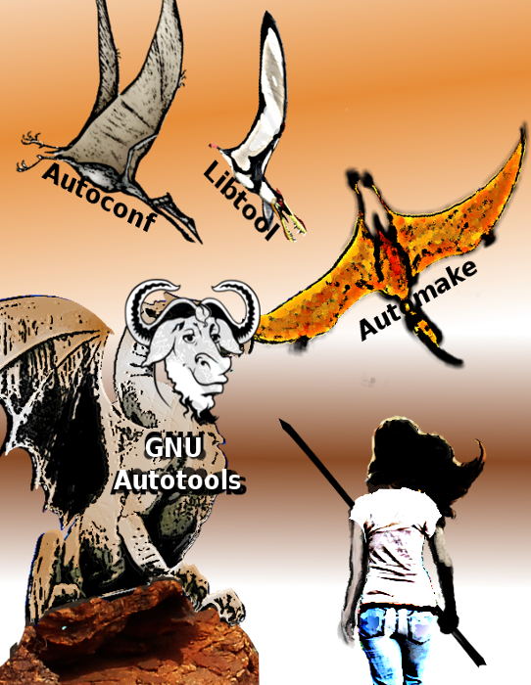
Compilando programas - Autotools
Resumo:
  configure: descobre informações
  da máquina e cria o makefile
  adequadamente, além de verificar
  as dependências do programa
  make: compila tudo usando o
  makefile gerado pelo configure
  make install: copia os binarios
  tudo mais para o sistema,
  geralmente é necessário ser
  root

Slide 6
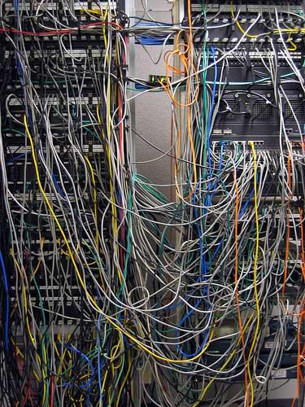
Compilando programas - Autotools
Problemas:
  você não tem controle sobre
  o que e onde foi instalado
  fica difícil replicar a instalação
  para outras máquinas
  para desinstalar ou atualizar
  depende da (má) qualidade
  do Makefile

Slide 7
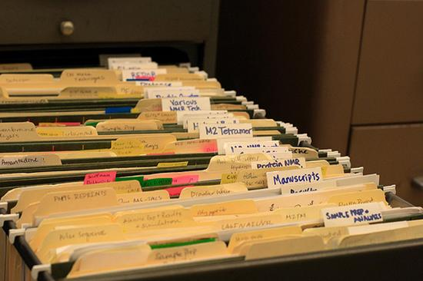
Compilando programas - Pacotes
O sistema de pacotes mantem um catálogo de tudo que foi instalado
Exemplos: dpkg, apt, rpm - são anabolizados!
O Slackware usa o pkgtool - KISS: é apenas um tar!
Não checa dependencias
pkgtools:
  installpkg
  removepkg
  upgradepkg
  makepkg
  explodepkg
  pkgtool

Slide 8

Onde encontrar pacotes?
Fazer seus próprios pacotes
  make install DESTDIR=/tmp/meupacote
  makepkg
  Problemas:
    retrabalho na atualização
    padronização de diretórios
Baixá-los prontos
  linuxpackages.net
  www.slacky.eu
  Problemas:
    Atende as necessidades?
    Você confia nos binários de outra pessoa?

Slide 9

SlackBuilds
Como gerar os pacotes de uma maneira organizada?
  Atualizar
  Distribuir
  Documentar compilação
Mantendo a simplicidade: um SlackBuild é apenas um script em bash que compila o programa e cria um pacote para ser instalado com pkgtools
Também são usados pelo Volkerding
para compilar os pacotes oficiais da
distribuição (ficam no diretório source)

Slide 10
SlackBuilds
Resumidamente, um SlackBuild:
  Verifica a arquitetura da máquina, para setar os parâmetros corretos do compilador
  Roda o configure
  Roda o make
  Roda o make install em um diretório separado
  Gera o pacote com o makepkg
Veremos um exemplo mais adiante

Slide 11

SlackBuilds.org
Um grande repositório de slackbuilds, mantidos pela comunidade, para suprir a necessidade de programas extras, que não são mantidos na distribuição oficial
Apesar de mantidos pela comunidade, existe uma equipe que avalia e testa todos os slackbuilds, portanto podemos confiar mais.
As submissões devem seguir um padrão criterioso definido pela equipe do projeto: http://slackbuilds.org/guidelines/

Slide 12
SlackBuilds.org - exemplo
http://slackbuilds.org/repository/13.37/graphics/dia/
http://slackbuilds.org/repository/13.37/system/unrar/

Slide 13


Exceções
Nem sempre é possível criar um SlackBuild ou pacote:
  licensa
  procedimento de instalação
  Ex: compilador intel, IRPF
Ou ainda o programa é muito simples e criar o pacote seria um overkill chato
  Ex: Vuze
Saída: instalar no /opt

Slide 14

Tarefas
Habilitar o telnet na sua máquina
Compilar e instalar o md5deep sem pacote
Descobrir o que foi instalado
Remover o md5deep
Repetir o processo usando um Slackbuild
Instalar o unrar
Instalar o Vuze no /opt
Habilitar o telnet na sua máquina
Instalar o wireshark
Sniffar uma conexão telnet
Sniffar uma conexão ssh

